Slide 1
Řízení zásob v podmínkách (ne)jistoty
Přednáška č. 3

Slide 2
Obsah přednášky
Řízení zásob v podmínkách jistoty
Řízení zásob v podmínkách (ne)jistoty
Význam pojistné zásoby
Optimální velikost pojistné zásoby
Výpočet pojistné zásoby
Výpočet míry plnění dodávek

Slide 3
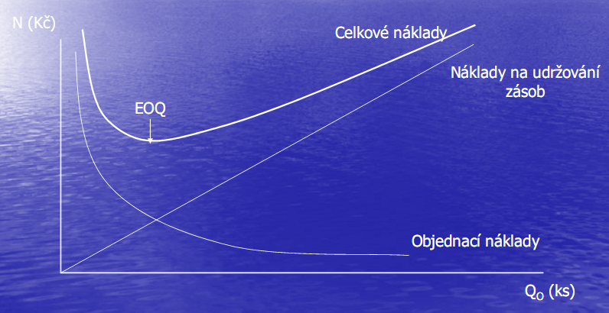
Řízení zásob v podmínkách jistoty
Prostá minimalizace celkových nákladů
Kompromis mezi: náklady na udržování zásob a náklady na objednání
Model EOQ (Economic Order Quantity)

Slide 4
Řízení zásob v podmínkách (ne)jistoty
Nutná znalost poptávky po výrobcích nebo službách.
Přesnost předpovědí může ovlivnit řada faktorů:
a) ekonomické podmínky,
b) konkurence,
c) vládní nařízení,
d) změny ve spotřebitelském chování.
Mění se také doby cyklu objednávky.
a) doba přepravy,
b) příprava objednávky,
c) doba doplnění zásob a surovin,
d) reakce dodavatele na změny v poptávce.

Slide 5
Řízení zásob v podmínkách (ne)jistoty
Management má 2 možnosti:
a) udržovat zásoby ve formě pojistných zásob,
b) riskovat potenciální ztrátu prodeje z důvodu chybění zásob.
Je třeba měřit náklady na udržování zásob versus náklady z chybění zásob.
Manažeři se zaměřují spíše na to, kdy je třeba objednávat než na to, kolik je třeba objednávat.
Množství (kolik) ovlivňuje počet objednávek a také počet situací, kdy dojde potenciálně k chybění zásob.

Slide 6
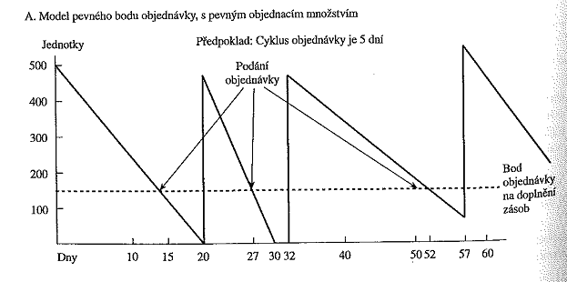
Řízení zásob v podmínkách (ne)jistoty

Slide 7
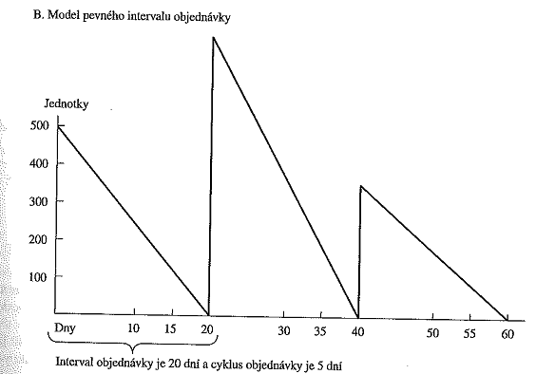
Řízení zásob v podmínkách (ne)jistoty

Slide 8
Význam pojistné zásoby
Pojistná zásoba kryje odchylky od průměrné velikosti poptávky (spotřeby) a průměrného dodacího cyklu.
Vytváří se jednorázově, průběžně se ověřuje opodstatněnost její velikosti.
Její velikost je odvozena z ekonomické úvahy o optimální úrovni dodavatelských služeb (zákaznický servis).

Slide 9
Význam pojistné zásoby
Pro zabezpečení rostoucí úrovně dodavatelských služeb (stupeň zajištěnosti dodávky – sz) je nutno zvýšit pojistnou zásobu, s jejímž držením jsou však spojeny náklady.
Naopak se snižuje riziko vyčerpání zásoby, snižují se tedy náklady deficitu.

Slide 10
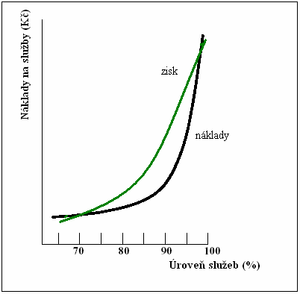
Význam pojistné zásoby
Obrázek 1: Vztah úrovně dodavatelských služeb a nákladů

Slide 11
Optimální velikost pojistné zásoby
Optimální velikost pojistné zásoby, resp. optimální velikost dodavatelských služeb je maximem rozdílu mezi úsporou nákladů z nedostatku a nákladů na držení zásob.

Slide 12
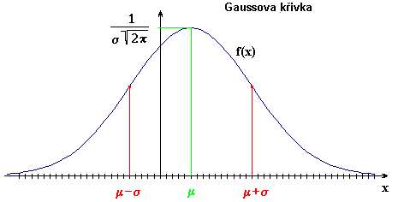
Optimální velikost pojistné zásoby
Vlastní výpočet pojistné zásoby se opírá o teorii pravděpodobnosti. K určení velikosti pojistné zásoby se využívají vlastnosti normálního rozdělení.

Slide 13
Optimální velikost pojistné zásoby
Optimální velikost pojistné zásoby, resp. optimální velikost dodavatelských služeb je maximem rozdílu mezi úsporou nákladů z nedostatku a nákladů na držení zásob.
Předpokládáme, že odchylky od průměrné poptávky (spotřeby, dodací lhůty) mají normální rozdělení pravděpodobnosti se střední hodnotou x = 0 a směrodatnou odchylkou s.
Z distribuční funkce normálního rozdělení lze pro zvolený stupeň zajištěnosti dodávky sz, resp. pro únosnou pravděpodobnost deficitu pd = 1 - sz odvodit tzv. pojistný faktor k, který představuje násobek směrodatné odchylky od průměrné poptávky.

Slide 14
Výpočet pojistné zásoby
Výši pojistných zásob lze stanovit pomocí počítačové simulace nebo pomocí statistických metod.
Při výpočtu výše pojistné zásoby je nutno uvažovat vliv 2 faktorů:
a) variabilita poptávky,
b) variabilita cyklu doplnění zásob.
Je nutné shromáždění statisticky významného vzorku dat o nedávných objemech prodeje a o cyklech doplňování zásob.

Slide 15

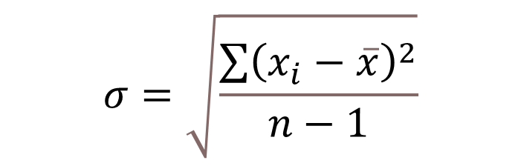
Výpočet pojistné zásoby
k – pojistný faktor
$σ$ - směrodatná odchylka
$$σ=\sqrt{\frac{\sum{{\left(x_{i}−\overline{x}\right)}^{2}}}{n−1}}$$

Slide 16
Výpočet pojistné zásoby
Je-li směrodatná odchylka vypočtena z údajů jednotlivých období, jejichž délka se nekryje s dodacím cyklem, používá se často v praxi přesnějšího vzorce:
L – dodací lhůta

Slide 17
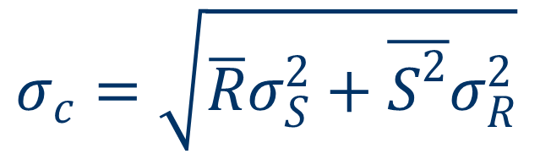
Výpočet pojistné zásoby
    jednotky pojistné zásoby potřebné pro uspokojení 68% (84%) všech pravděpodobností
    průměrný cyklus doplnění zásob
    průměrný denní prodej
    směrodatná odchylka cyklu doplnění zásob
    směrodatná odchylka denního prodeje

Slide 18
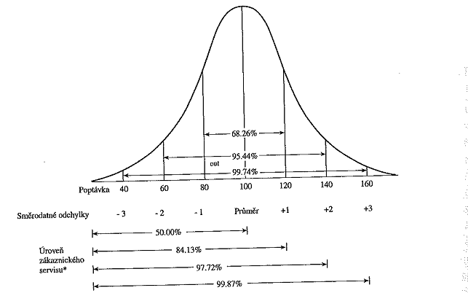

Slide 19
Výpočet pojistné zásoby
Pro praktické výpočty pojistné zásoby slouží tabulka pojistných faktorů pro vybrané hodnoty stupně zajištěnosti dodávek.
Údaje v tabulce představují zaokrouhlené hodnoty distribuční funkce normovaného normálního rozdělení pravděpodobnosti.

Slide 20
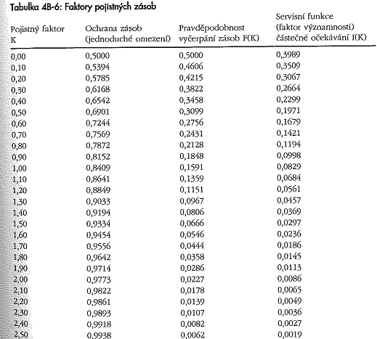

Slide 21
Výpočet pojistné zásoby
Vztah mezi velikostí pojistné zásoby a stupněm zajištěnosti dodávek:
Velikost pojistné zásoby (Zp=k·σ) | Pravděpodobnost vzniku deficitu (pd) | Stupeň zajištěnosti (sz)
0,00 | 50,00% | 50,00%
0,85·σ | 20,00% | 80,00%
1,00·σ | 15,87% | 84,13%
1,04·σ | 15,00% | 85,00%
1,65·σ | 5,00% | 95,00%
2,00·σ | 2,28% | 97,72%
2,33·σ | 1,00% | 99,00%
3,00·σ | 0,13% | 99,87%

Slide 22
Výpočet pojistné zásoby
Při stanovení velikosti pojistné zásoby také rozlišujeme mezi:
a) okamžitou úrovní dodavatelských služeb,
b) průměrnou úrovní dodavatelských služeb v období mezi dvěma dodávkami.

Slide 23
Výpočet pojistné zásoby
U okamžité úrovně dodavatelských služeb předpokládáme, že odchylky od průměrné spotřeby budou kryty pouze pojistnou zásobou.
U průměrné úrovně dodavatelských služeb uvažujeme, že:
  po příchodu nové objednávky je k dispozici běžná i pojistná zásoba a odchylky od průměrné spotřeby kryjeme ze 100 %,
  zranitelní jsme v průběhu doby od objednání nové dodávky k jejímu dodání, kdy již může dojít k čerpání pojistné zásoby,
  odchylky od průměrné spotřeby kryjeme v tomto úseku s pravděpodobností sz, která odpovídá Zp.

Slide 24
Výpočet pojistné zásoby
Průměrná úroveň dodavatelských služeb je tedy rovna:
(100 · délka období od příchodu dodávky do okamžiku znovuobjednání + sz · L)/2
Tuto úvahu lze využít při rozhodování, zda držet pojistnou zásobu či nikoli. U takových položek, kde dodací lhůta L je krátká a cyklus mezi dvěma objednávkami dlouhý, lze snížit pojistnou zásobu na minimum.

Slide 25
Výpočet pojistné zásoby
Příklad 1: Výpočet pojistné zásoby při prodeji krabic s mlékem
Den | Prodej - počet krabic | Den | Prodej - počet krabic
1 | 100 | 14 | 80
2 | 80 | 15 | 90
3 | 70 | 16 | 90
4 | 60 | 17 | 100
5 | 80 | 18 | 140
6 | 90 | 19 | 110
7 | 120 | 20 | 120
8 | 110 | 21 | 70
9 | 100 | 22 | 100
10 | 110 | 23 | 130
11 | 130 | 24 | 110
12 | 120 | 25 | 90
13 | 100

Slide 26
Výpočet pojistné zásoby
Denní prodej | Četnost (f) | Odchylka od střední hodnoty (d) | Odchylka od střední hodnoty (d²) | f d²
60 | 1 | -40 | 1600 | 1600
70 | 2 | -30 | 900 | 1800
80 | 3 | -20 | 400 | 1200
90 | 4 | -10 | 100 | 400
100 | 5 | 0 | 0 | 0
110 | 4 | 10 | 100 | 400
120 | 3 | 20 | 400 | 1200
130 | 2 | 30 | 900 | 1800
140 | 1 | 40 | 1600 | 1600
Σ=100 | n=25 |  |  | Σfd²=10000

Slide 27
Výpočet pojistné zásoby
Celková doba doplnění zásob ve dnech | Četnost (f) | Odchylka od střední hodnoty (d) | Odchylka od střední hodnoty (d²) | f d²
7 | 1 | -3 | 9 | 9
8 | 2 | -2 | 4 | 8
9 | 3 | -1 | 1 | 3
10 | 4 | 0 | 0 | 0
11 | 3 | 1 | 1 | 3
12 | 2 | 2 | 4 | 8
13 | 1 | 3 | 9 | 9
R=10 | n=16 |  |  | Σfd²=40

Slide 28
Výpočet pojistné zásoby

Slide 29
Výpočet pojistné zásoby
Úroveň zákaznického servisu (%) | Průměrná běžná zásoba (1/2 EOQ) | Potřebný počet směrodatných odchylek | Pojistná zásoba | Celková průměrná zásoba
84,1 | 500 | 1 | 175 | 675
90,3 | 500 | 1,3 | 228 | 728
94,5 | 500 | 1,6 | 280 | 780
97,7 | 500 | 2 | 350 | 850
98,9 | 500 | 2,3 | 455 | 955
99,5 | 500 | 2,6 | 455 | 955
99,9 | 500 | 3 | 525 | 1025

Slide 30



Výpočet míry plnění dodávek
Míra plnění dodávek vyjadřuje závažnost vyčerpání zásob. Vyjadřuje procento z poptávaných jednotek, které jsou k dispozici pro splnění zákaznických objednávek.
míra plnění dodávek
kombinovaná pojistná zásoba požadovaná pro pokrytí variability celkové doby doplnění zásob i variability poptávky
objednací množství
servisní funkce (faktor významnosti) založená na potřebném počtu směrodatných odchylek (viz snímek 20)
$$FR$$
$$EOQ$$
$$I\left(K\right)$$

Slide 31
Výpočet míry plnění dodávek
Příklad 1 (pokračování): Výpočet míry plnění dodávek
Objednací množství je 1000, pojistná zásoba stanovená manažerem je 280 jednotek.
k=280/175=1,60. I(K)=0,0236.
a) Vypočítejte míru plnění dodávek.

Slide 32
Děkuji za pozornost

